Slide 1


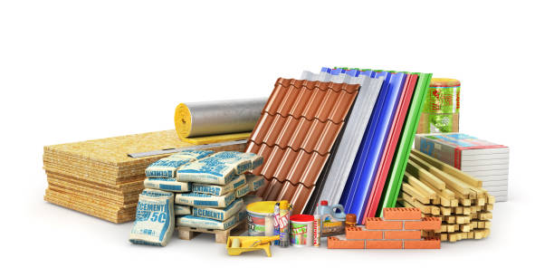
C1 : Introduction aux matériaux de construction
Ibrahim Niang

Slide 2
Plan
Définitions
Histoire des matériaux
Matériaux de construction & défis sociétaux
Science des matériaux
Classification des matériaux dans l’architecture
Propriétés des matériaux de construction
Ibrahim Niang
Notes:
https://www.istockphoto.com/fr/photos/nouakchott

Slide 3
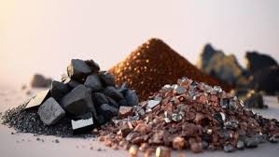
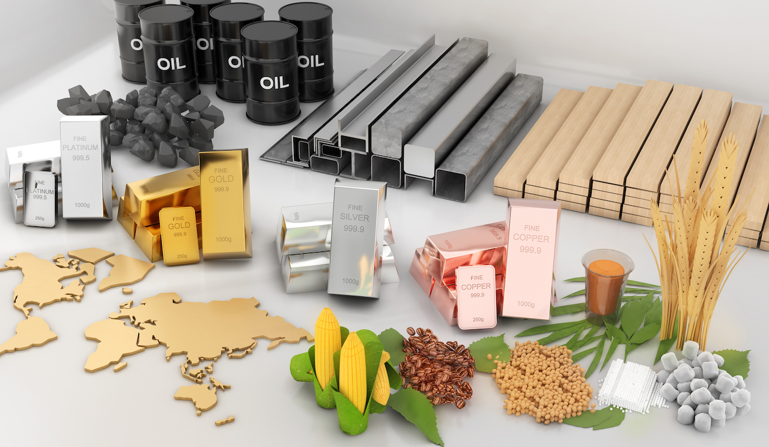
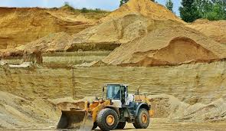
Définition
Matière première
Substance de base utilisée pour fabriquer d’autres matériaux. Il s’agit d’un élément brut, extrait ou produit directement par la nature. C'est une matière non transformée. Par exemple, le bois, le minerai de fer, le pétrole brut, etc. sont considérés comme des matières premières.
Ibrahim Niang

Slide 4
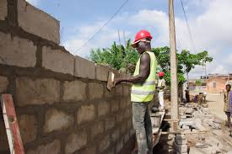
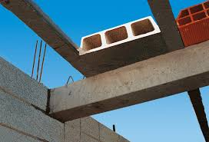
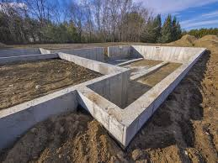
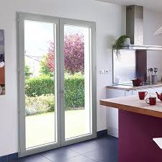
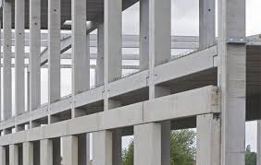
Définition
Composant de construction
Ce sont les éléments individuels qui composent une structure. Les composants de construction peuvent inclure des éléments tels que les fondations, les murs, les poutres, les colonnes, les fenêtres, les portes, etc.
Ibrahim Niang

Slide 5
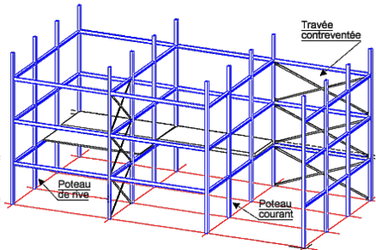
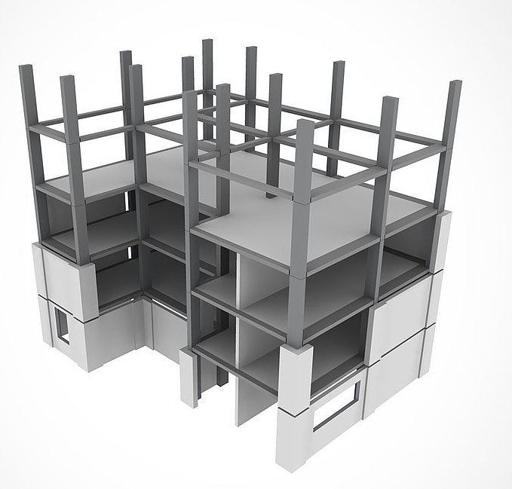
Définition
Système constructif
Un système constructif est une méthode ou une technique utilisée pour assembler les composants de construction et créer une structure complète. Par exemple, les systèmes de charpente en bois, les systèmes de construction en béton armé,
Ibrahim Niang

Slide 6
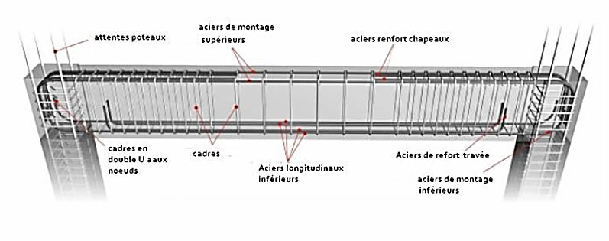
Définition
Système constructif
Un système constructif est une méthode ou une technique utilisée pour assembler les composants de construction et créer une structure complète. Par exemple, les systèmes de charpente en bois, les systèmes de construction en béton armé,
Ibrahim Niang

Slide 7
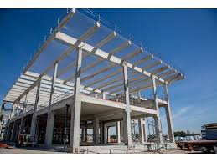
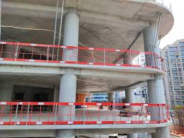
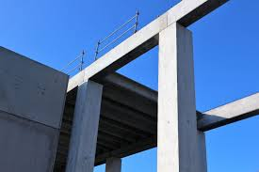
Définition
Système constructif
Un système constructif est une méthode ou une technique utilisée pour assembler les composants de construction et créer une structure complète. Par exemple, les systèmes de charpente en bois, les systèmes de construction en béton armé,
Ibrahim Niang

Slide 8
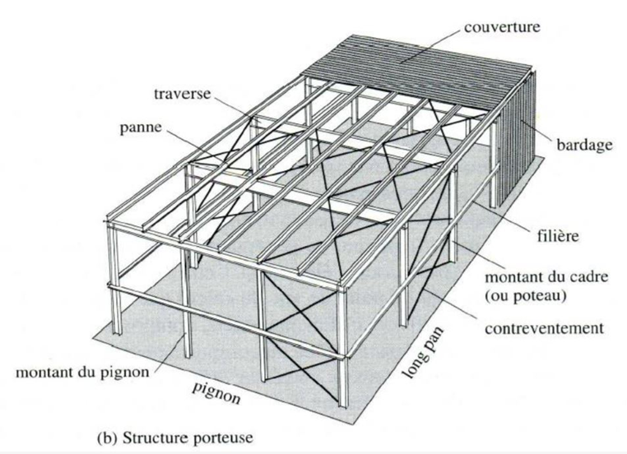
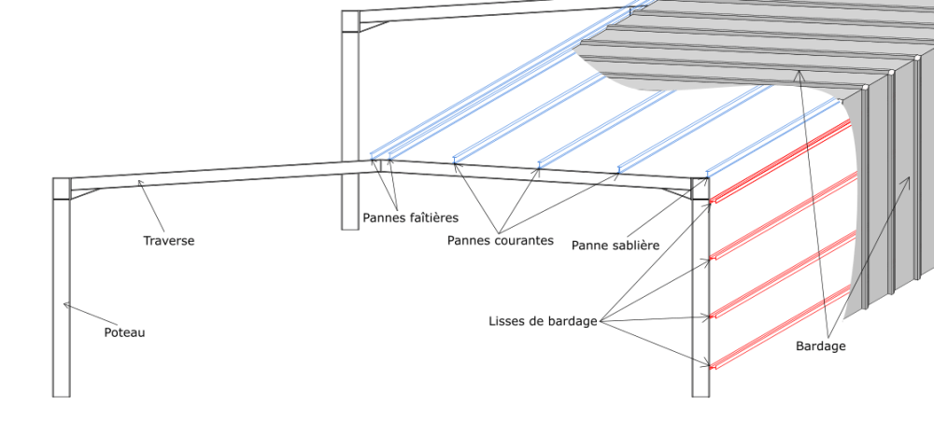
Définition
Système constructif
Un système constructif est une méthode ou une technique utilisée pour assembler les composants de construction et créer une structure complète. Par exemple, les systèmes de charpente en bois, les systèmes de construction en béton armé,
Ibrahim Niang
Notes:
https://www.google.com/search?q=charpente+m%C3%A9tallique+dessin+technique&sca_esv=1b85392d96a2d671&udm=2&biw=1366&bih=599&sxsrf=ACQVn0-7Bph3t9Bs4HHwl_MmojtiuaW-Sg%3A1714388400689&ei=sH0vZuLQKYDri-gP9bmIsAg&ved=0ahUKEwji6IS9oueFAxWA9QIHHfUcAoYQ4dUDCBA&uact=5&oq=charpente+m%C3%A9tallique+dessin+technique&gs_lp=Egxnd3Mtd2l6LXNlcnAiJmNoYXJwZW50ZSBtw6l0YWxsaXF1ZSBkZXNzaW4gdGVjaG5pcXVlMgYQABgFGB5I-TxQN1i-NXAKeACQAQCYAYgBoAGuGKoBBDAuMja4AQPIAQD4AQGYAhigAscSwgIEECMYJ8ICChAAGIAEGEMYigXCAgUQABiABMICBhAAGAgYHsICBxAAGIAEGBjCAgQQABgemAMAiAYBkgcENS4xOaAHqj8&sclient=gws-wiz-serp#vhid=7cMyjOWFlaeubM&vssid=mosaic

Slide 9
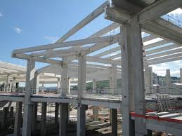
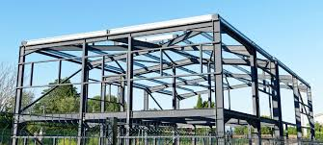
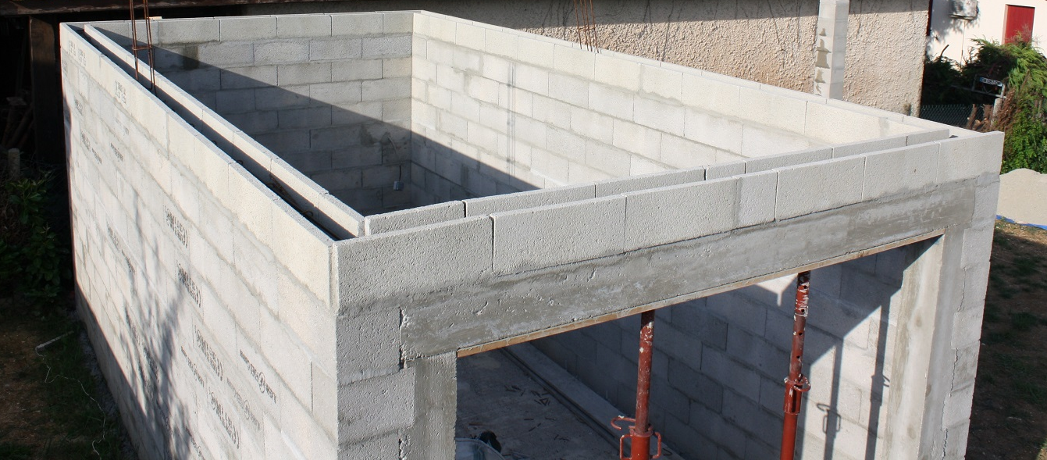
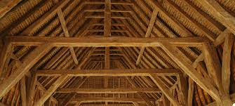
Définition
Système constructif
Un système constructif est une méthode ou une technique utilisée pour assembler les composants de construction et créer une structure complète. Par exemple, les systèmes de charpente en bois, les systèmes de construction en béton armé,
Ibrahim Niang
Notes:
https://www.google.com/search?q=charpente+m%C3%A9tallique+dessin+technique&sca_esv=1b85392d96a2d671&udm=2&biw=1366&bih=599&sxsrf=ACQVn0-7Bph3t9Bs4HHwl_MmojtiuaW-Sg%3A1714388400689&ei=sH0vZuLQKYDri-gP9bmIsAg&ved=0ahUKEwji6IS9oueFAxWA9QIHHfUcAoYQ4dUDCBA&uact=5&oq=charpente+m%C3%A9tallique+dessin+technique&gs_lp=Egxnd3Mtd2l6LXNlcnAiJmNoYXJwZW50ZSBtw6l0YWxsaXF1ZSBkZXNzaW4gdGVjaG5pcXVlMgYQABgFGB5I-TxQN1i-NXAKeACQAQCYAYgBoAGuGKoBBDAuMja4AQPIAQD4AQGYAhigAscSwgIEECMYJ8ICChAAGIAEGEMYigXCAgUQABiABMICBhAAGAgYHsICBxAAGIAEGBjCAgQQABgemAMAiAYBkgcENS4xOaAHqj8&sclient=gws-wiz-serp#vhid=7cMyjOWFlaeubM&vssid=mosaic

Slide 10
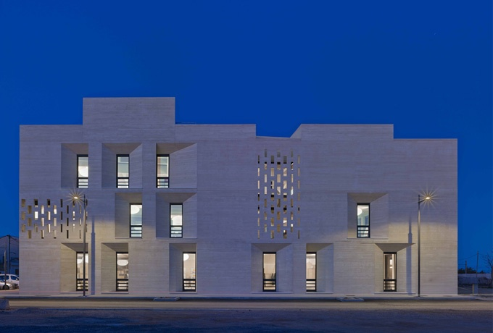
Définition
Matérialité
La matérialité en architecture est un concept complexe qui englobe la relation entre l’architecture et les matériaux physiques utilisés dans la construction.
Elle explore la relation entre la forme bâtie, les matériaux et notre expérience sensorielle (son, lumière, odeur)
Elle concerne également la façon dont ces matériaux communiquent des significations, des émotions et des expériences aux occupants et aux observateurs
L’histoire de la construction s’intéresse de plus en plus à la matérialité, explorant les matériaux utilisés dans les bâtiments et leurs implications
Ibrahim Niang
Notes:
https://www.google.com/search?q=charpente+m%C3%A9tallique+dessin+technique&sca_esv=1b85392d96a2d671&udm=2&biw=1366&bih=599&sxsrf=ACQVn0-7Bph3t9Bs4HHwl_MmojtiuaW-Sg%3A1714388400689&ei=sH0vZuLQKYDri-gP9bmIsAg&ved=0ahUKEwji6IS9oueFAxWA9QIHHfUcAoYQ4dUDCBA&uact=5&oq=charpente+m%C3%A9tallique+dessin+technique&gs_lp=Egxnd3Mtd2l6LXNlcnAiJmNoYXJwZW50ZSBtw6l0YWxsaXF1ZSBkZXNzaW4gdGVjaG5pcXVlMgYQABgFGB5I-TxQN1i-NXAKeACQAQCYAYgBoAGuGKoBBDAuMja4AQPIAQD4AQGYAhigAscSwgIEECMYJ8ICChAAGIAEGEMYigXCAgUQABiABMICBhAAGAgYHsICBxAAGIAEGBjCAgQQABgemAMAiAYBkgcENS4xOaAHqj8&sclient=gws-wiz-serp#vhid=7cMyjOWFlaeubM&vssid=mosaic

Slide 11
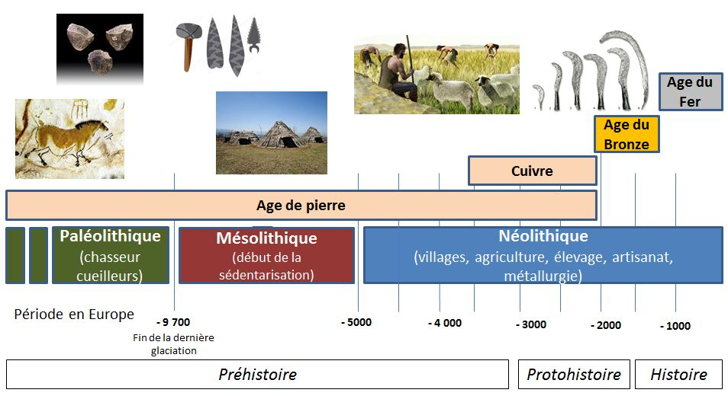
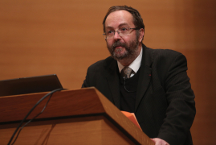
Histoire des matériaux
Frise chronologique
Nos ancêtres se servaient exclusivement de matériaux naturels, qu’ils soient d’origine minérale ou organique. Leur sélection était principalement dictée par la disponibilité locale.
Les historiens ont traditionnellement baptisé les différentes ères de l’humanité du nom des matériaux qui les ont prédominées : l’âge de pierre, l’âge du cuivre, du bronze et du fer. Au XIXe siècle, l’âge de l’acier a marqué l’époque, tandis que le XXe siècle a été celui des polymères et du silicium. Cette pratique révèle que le progrès de nos civilisations matérielles est étroitement lié au développement des matériaux et des ressources énergétiques.
Ibrahim Niang
Yves bréchet
Notes:
https://www.google.com/imgres?q=frise%20sur%20l%27age%20de%20pierre%20age%20de%20l%27or%2C%20l%27age%20du%20bronze&imgurl=https%3A%2F%2Fmetalblog.ctif.com%2Fwp-content%2Fuploads%2Fsites%2F3%2F2020%2F12%2Fchronologie-historique-des-diff%25C3%25A9rents-ages-en-europe-occidentale-et-d%25C3%25A9veloppement-de-la-m%25C3%25A9tallurgie.jpg&imgrefurl=https%3A%2F%2Fmetalblog.ctif.com%2F2020%2F01%2F13%2Fla-metallurgie-du-laiton-et-du-fer-au-neolithique%2F&docid=2eLh9OUmJ9n76M&tbnid=-fDkt6-rZ_PUHM&vet=12ahUKEwizr6PFpueFAxWB2AIHHdb0D-kQM3oECBsQAA..i&w=954&h=520&hcb=2&ved=2ahUKEwizr6PFpueFAxWB2AIHHdb0D-kQM3oECBsQAA

Slide 12
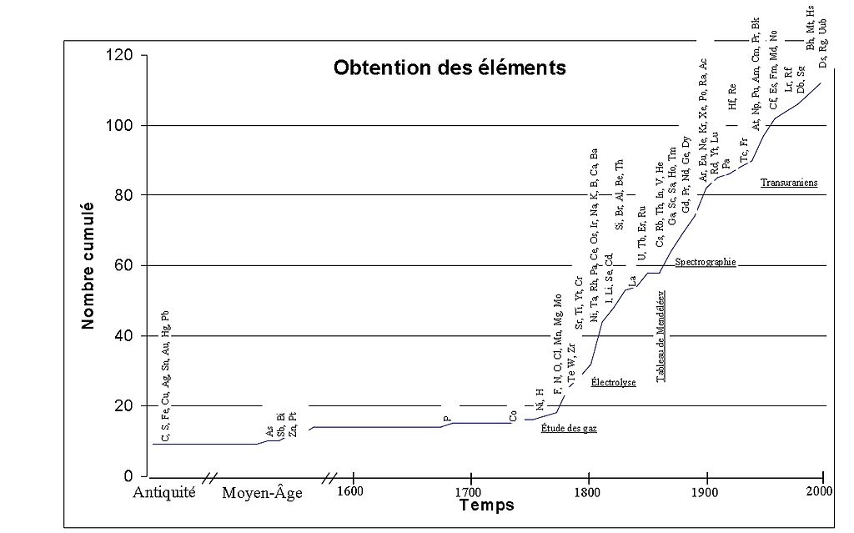
Histoire des matériaux
Découverte des éléments chimiques
Ibrahim Niang
Notes:
https://fr.wikipedia.org/wiki/Histoire_de_la_d%C3%A9couverte_des_%C3%A9l%C3%A9ments_chimiques

Slide 13
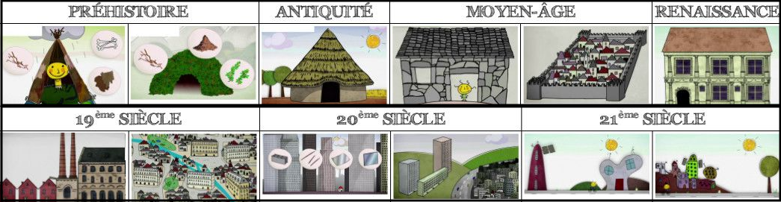
Histoire des matériaux
Evolution de l’habitat
L'homme a évolué depuis les grottes primitives jusqu'à l'habitat moderne grâce à l'innovation agricole et technologique, passant d'une vie nomade à une existence sédentaire confortable dans des maisons équipées de technologies avancées.
Disponibilité des matériaux, climat, portabilité et mobilité, fonctionnalité
Ibrahim Niang
Notes:
https://www.novanea.fr/actualites/levolution-des-habitations-de-la-prehistoire-a-aujourd’hui

Slide 14
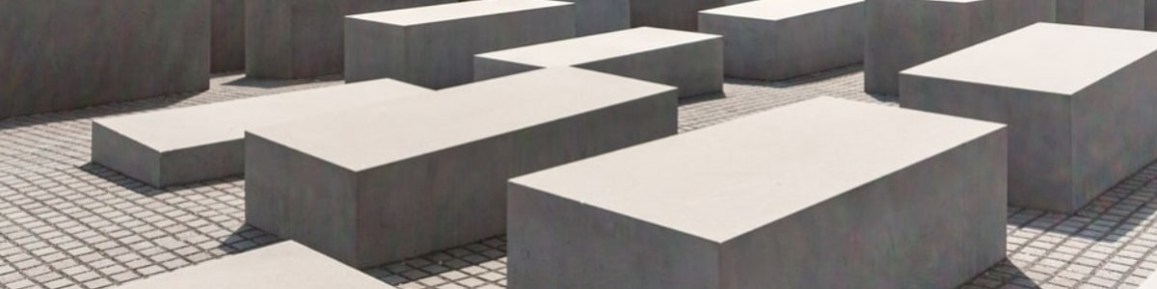
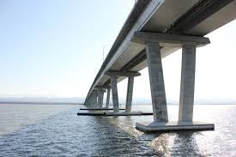
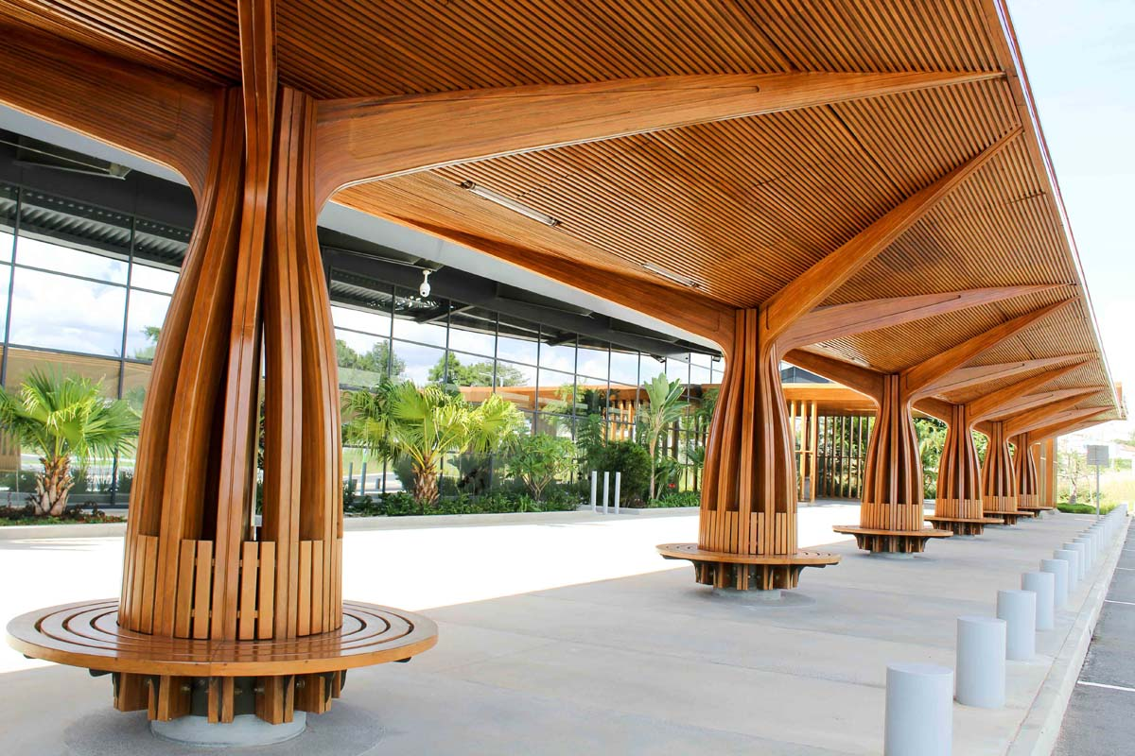
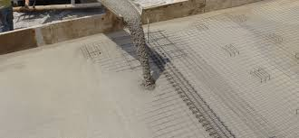
Matériaux de construction & défis sociétaux
Solidité
Préserver la solidité des constructions face aux contraintes mécaniques afin d'éviter les conséquences sur le plan économique et humain engendrées par les charges permanentes, temporaires et les forces induites par le vent.
BAP (béton auto plaçant)
lamellé-collé
BHP ou BTHP (béton très hautes performances)
Ibrahim Niang
Notes:
https://www.novanea.fr/actualites/levolution-des-habitations-de-la-prehistoire-a-aujourd’hui

Slide 15
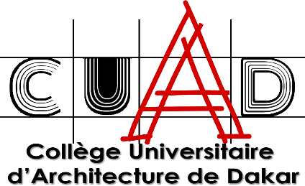
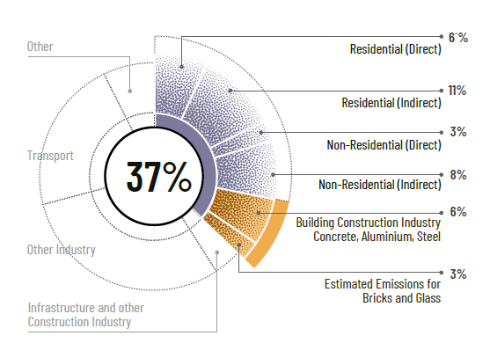
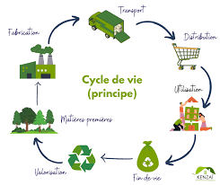
Matériaux de construction & défis sociétaux
Qualité environnementale
L'adoption d'une approche basée sur le cycle de vie de la conception à la déconstruction d'une structure permettrait d'optimiser l'usage des matériaux, de réaliser des économies d’argent
Le secteur de la construction est responsable de plus d'un tiers des émissions mondiales de carbone liées à l'énergie (UNEP 2022)
Emission de gaz à effet de serre comme principale du réchauffement climatique
Pression sur les ressources naturelles
Ibrahim Niang
Notes:
https://www.novanea.fr/actualites/levolution-des-habitations-de-la-prehistoire-a-aujourd’hui

Slide 16
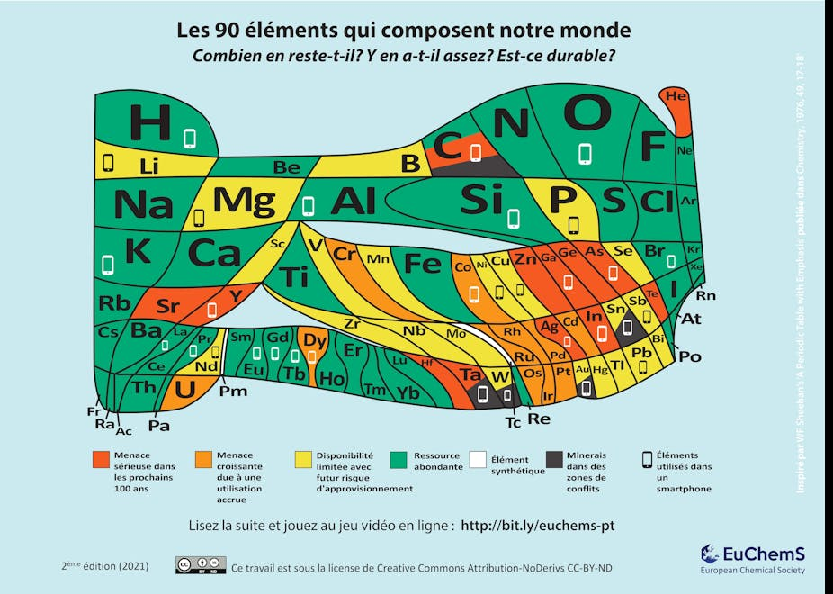
Matériaux de construction & défis sociétaux
Epuisement des ressources
Ibrahim Niang
Notes:
https://theconversation.com/le-tableau-periodique-des-chimistes-se-confronte-aux-limites-du-systeme-terre-182526

Slide 17
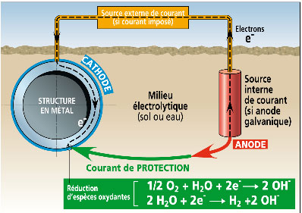
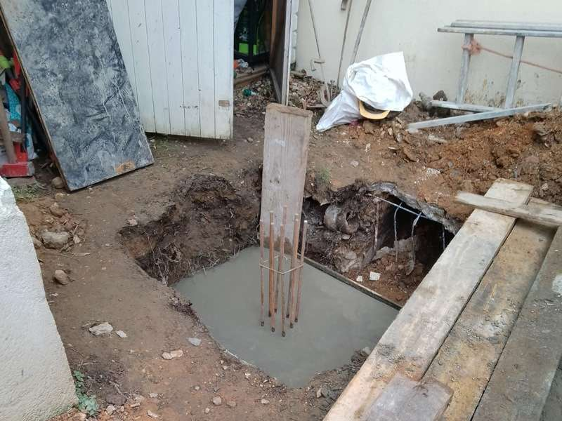
Matériaux de construction & défis sociétaux
Durabilité
3 mesures
Préventives : visant à limiter la dégradation (comme le drainage des eaux et l'enrobage des armatures).
Préservatrices : destinées à remédier aux défauts constatés pendant l'utilisation des matériaux (par exemple, la gestion technique du patrimoine immobilier).
Curatives : visant à éliminer la source de détérioration (par exemple, une intervention sur un chantier de rénovation pour stabiliser les fondations menacées par une nappe phréatique).
Protection cathodique
Reprise sous œuvre
Ibrahim Niang
Protection cathodique
Notes:
https://www.novanea.fr/actualites/levolution-des-habitations-de-la-prehistoire-a-aujourd’hui

Slide 18
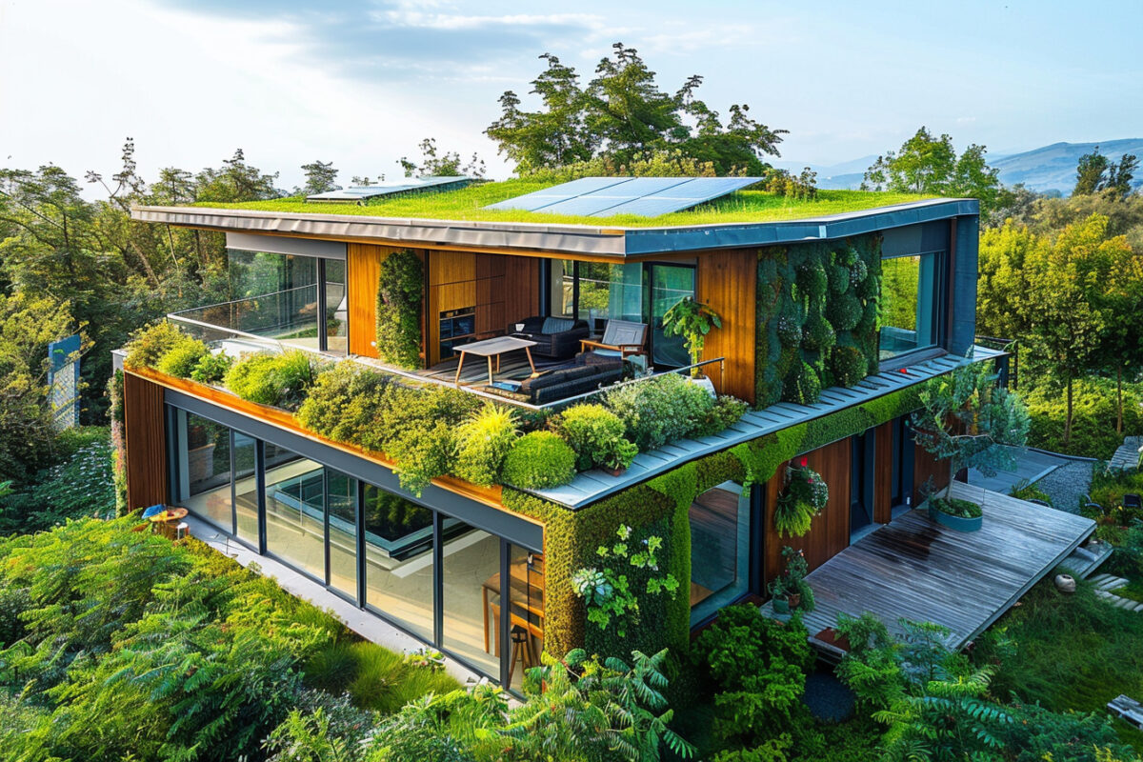
Matériaux de construction & défis sociétaux
Consommation énergétique
L’émission de CO₂, à l’origine du dérèglement climatique, nécessite des actions concrètes. Pour ce faire, il est essentiel de :
Améliorer les performances énergétiques des bâtiments en renforçant l’isolation des parois et des vitrages.
Diversifier les sources d’approvisionnement en privilégiant les énergies renouvelables (ENR).
Modifier les comportements énergivores des usagers et des équipements pour réduire notre empreinte carbone.
Conception bioclimatique
Ibrahim Niang
Notes:
https://www.novanea.fr/actualites/levolution-des-habitations-de-la-prehistoire-a-aujourd’hui

Slide 19
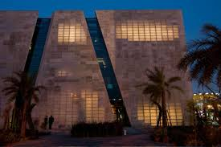
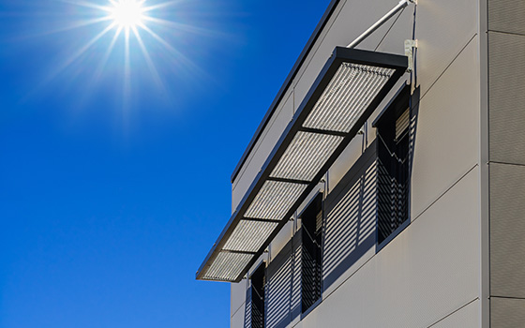
Matériaux de construction & défis sociétaux
Confort des usagers
Améliorer le confort des usagers est important car cela contribue à leur bien-être, à leur productivité et à leur satisfaction globale. Cela peut également favoriser une meilleure qualité de vie et renforcer les liens sociaux dans les espaces de vie et de travail. Cela passe par la maitrise les flux de chaleur, lumière, le son qui entre dans le bâtiment
Ibrahim Niang
Notes:
https://www.novanea.fr/actualites/levolution-des-habitations-de-la-prehistoire-a-aujourd’hui

Slide 20
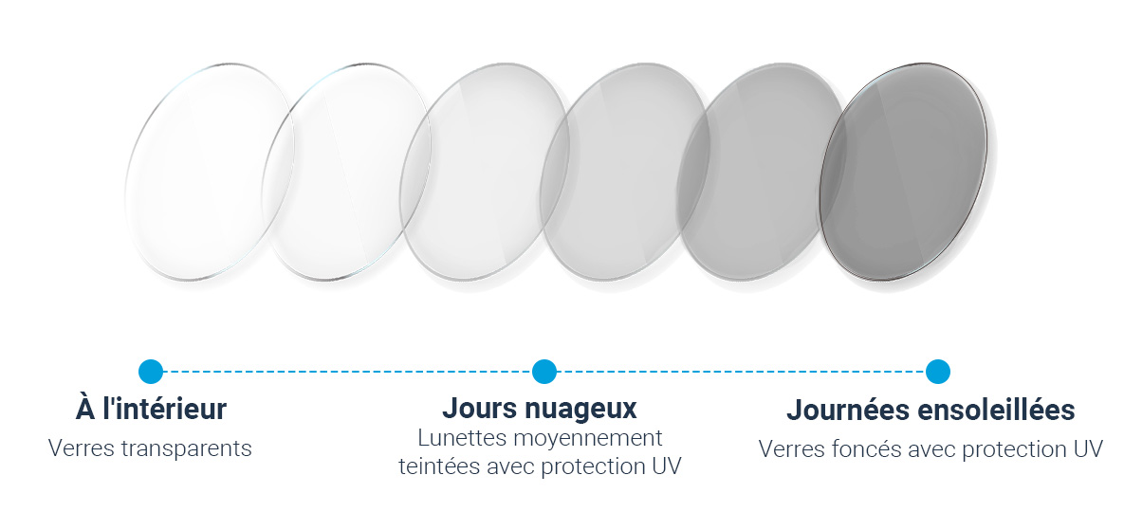
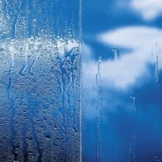
Matériaux de construction & défis sociétaux
Confort des usagers
Améliorer le confort des usagers est important car cela contribue à leur bien-être, à leur productivité et à leur satisfaction globale. Cela peut également favoriser une meilleure qualité de vie et renforcer les liens sociaux dans les espaces de vie et de travail. Cela passe par la maitrise les flux de chaleur, lumière, le son qui entre dans le bâtiment
Ibrahim Niang
Notes:
https://www.novanea.fr/actualites/levolution-des-habitations-de-la-prehistoire-a-aujourd’hui

Slide 21
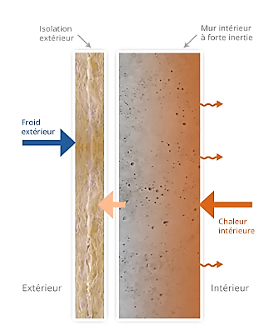
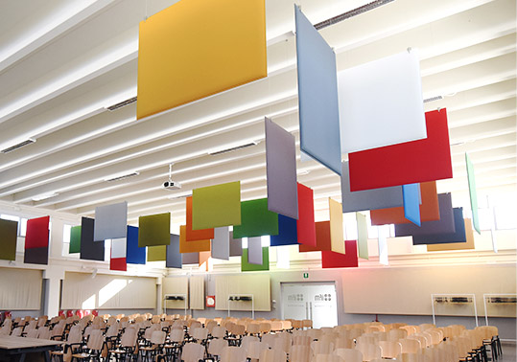
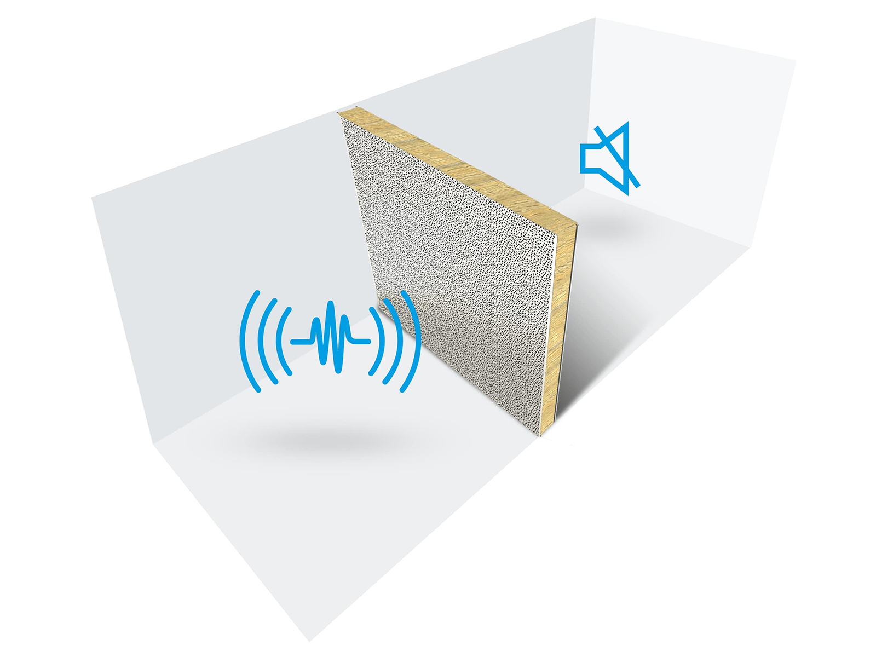
Matériaux de construction & défis sociétaux
Confort des usagers
Améliorer le confort des usagers est important car cela contribue à leur bien-être, à leur productivité et à leur satisfaction globale. Cela peut également favoriser une meilleure qualité de vie et renforcer les liens sociaux dans les espaces de vie et de travail. Cela passe par la maitrise les flux de chaleur, lumière, le son qui entre dans le bâtiment
Ibrahim Niang
Notes:
https://www.novanea.fr/actualites/levolution-des-habitations-de-la-prehistoire-a-aujourd’hui

Slide 22
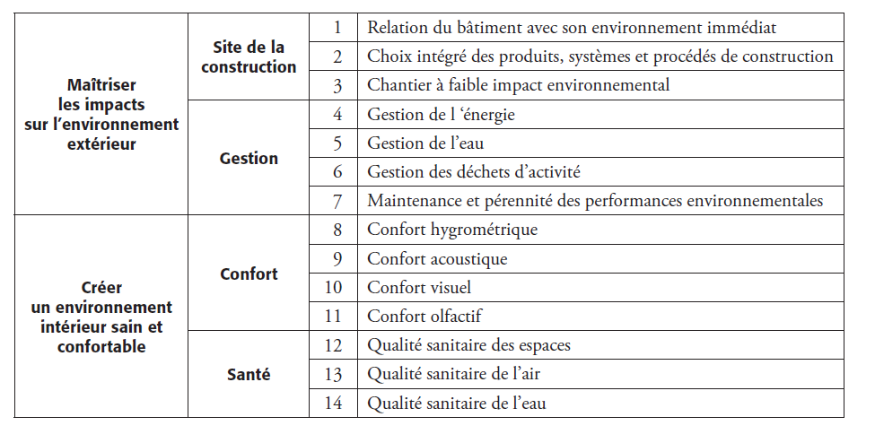
Matériaux de construction & défis sociétaux
Santé et sécurité de fonctionnement
Les 14 cibles de la démarche de haute qualité environnementale
Ibrahim Niang
Notes:
https://www.novanea.fr/actualites/levolution-des-habitations-de-la-prehistoire-a-aujourd’hui

Slide 23
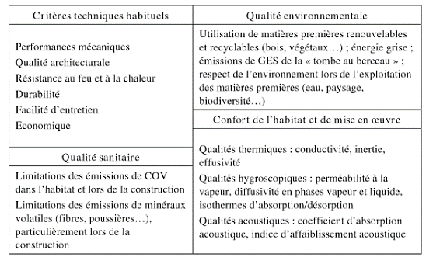
Matériaux de construction & défis sociétaux
Développement durable
Le développement durable des matériaux de construction vise à assurer que les ressources nécessaires sont préservées pour les générations futures, afin de maintenir un niveau de vie comparable, tant sur le plan économique, social que environnemental, à celui que nous connaissons actuellement
Ibrahim Niang
Notes:
https://www.novanea.fr/actualites/levolution-des-habitations-de-la-prehistoire-a-aujourd’hui

Slide 24
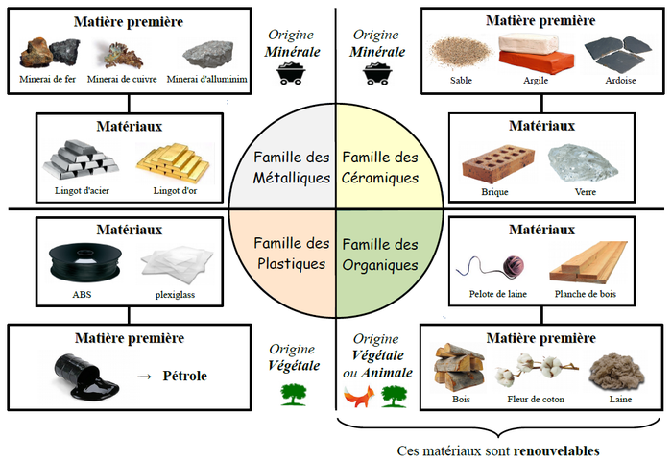
Science des matériaux
Famille de matériaux
Ibrahim Niang
Notes:
https://www.google.com/imgres?imgurl=x-raw-image%3A%2F%2F%2F8a10523b3e0dfb46ec57724f6e9b3b817407b33310169f3e794633da85beabdb&tbnid=RvsNPjtSEIphHM&vet=12ahUKEwilhfGu6eyFAxWM6wIHHR91AOMQxiAoBHoECAAQLg..i&imgrefurl=https%3A%2F%2Fhuppe.ent.auvergnerhonealpes.fr%2FlectureFichiergw.do%3FID_FICHIER%3D4842&docid=f--8CIEyKbJqZM&w=1208&h=642&itg=1&q=classification%20des%20mat%C3%A9riaux%20dans%20l%27architecture&ved=2ahUKEwilhfGu6eyFAxWM6wIHHR91AOMQxiAoBHoECAAQLg#imgrc=RvsNPjtSEIphHM&imgdii=coPI7MZ9qxTWBM

Slide 25
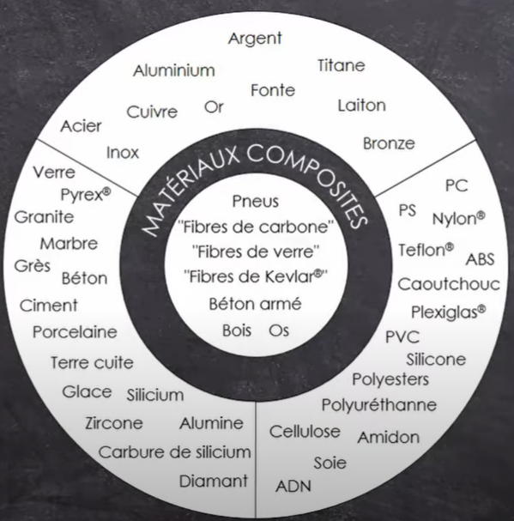
Science des matériaux
Métallique
Organique
Céramique
Ibrahim Niang
Notes:
https://www.google.com/imgres?imgurl=x-raw-image%3A%2F%2F%2F8a10523b3e0dfb46ec57724f6e9b3b817407b33310169f3e794633da85beabdb&tbnid=RvsNPjtSEIphHM&vet=12ahUKEwilhfGu6eyFAxWM6wIHHR91AOMQxiAoBHoECAAQLg..i&imgrefurl=https%3A%2F%2Fhuppe.ent.auvergnerhonealpes.fr%2FlectureFichiergw.do%3FID_FICHIER%3D4842&docid=f--8CIEyKbJqZM&w=1208&h=642&itg=1&q=classification%20des%20mat%C3%A9riaux%20dans%20l%27architecture&ved=2ahUKEwilhfGu6eyFAxWM6wIHHR91AOMQxiAoBHoECAAQLg#imgrc=RvsNPjtSEIphHM&imgdii=coPI7MZ9qxTWBM

Slide 26
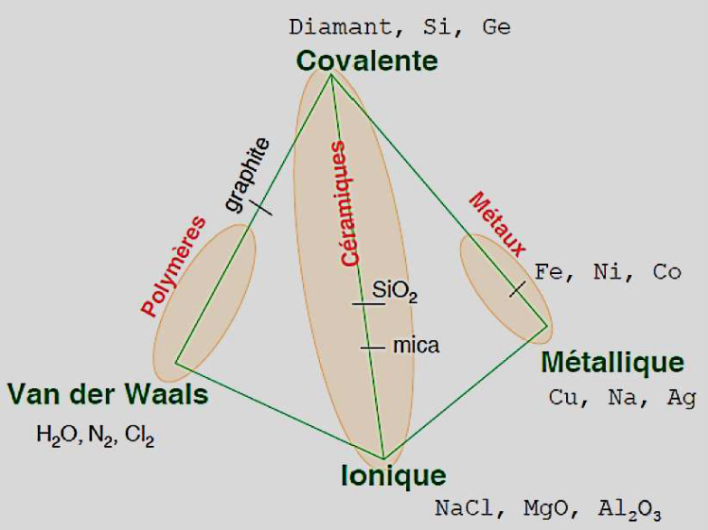
Science des matériaux
Liaison
Ibrahim Niang
Notes:
https://www.google.com/imgres?imgurl=x-raw-image%3A%2F%2F%2F8a10523b3e0dfb46ec57724f6e9b3b817407b33310169f3e794633da85beabdb&tbnid=RvsNPjtSEIphHM&vet=12ahUKEwilhfGu6eyFAxWM6wIHHR91AOMQxiAoBHoECAAQLg..i&imgrefurl=https%3A%2F%2Fhuppe.ent.auvergnerhonealpes.fr%2FlectureFichiergw.do%3FID_FICHIER%3D4842&docid=f--8CIEyKbJqZM&w=1208&h=642&itg=1&q=classification%20des%20mat%C3%A9riaux%20dans%20l%27architecture&ved=2ahUKEwilhfGu6eyFAxWM6wIHHR91AOMQxiAoBHoECAAQLg#imgrc=RvsNPjtSEIphHM&imgdii=coPI7MZ9qxTWBM

Slide 27
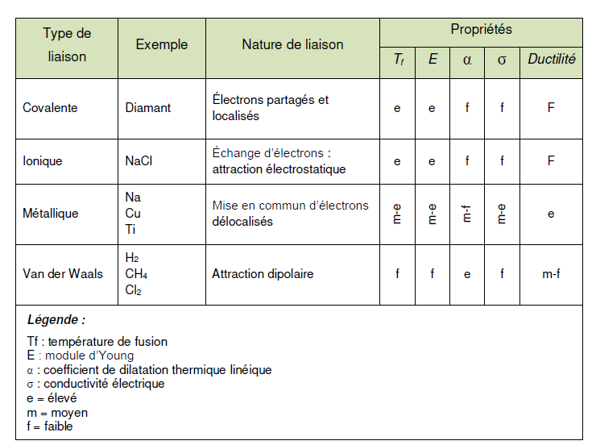

Science des matériaux
Liaison
Ibrahim Niang
Notes:
https://www.google.com/imgres?imgurl=x-raw-image%3A%2F%2F%2F8a10523b3e0dfb46ec57724f6e9b3b817407b33310169f3e794633da85beabdb&tbnid=RvsNPjtSEIphHM&vet=12ahUKEwilhfGu6eyFAxWM6wIHHR91AOMQxiAoBHoECAAQLg..i&imgrefurl=https%3A%2F%2Fhuppe.ent.auvergnerhonealpes.fr%2FlectureFichiergw.do%3FID_FICHIER%3D4842&docid=f--8CIEyKbJqZM&w=1208&h=642&itg=1&q=classification%20des%20mat%C3%A9riaux%20dans%20l%27architecture&ved=2ahUKEwilhfGu6eyFAxWM6wIHHR91AOMQxiAoBHoECAAQLg#imgrc=RvsNPjtSEIphHM&imgdii=coPI7MZ9qxTWBM

Slide 28

Science des matériaux
Choix des matériaux
Ibrahim Niang
Notes:
https://www.novanea.fr/actualites/levolution-des-habitations-de-la-prehistoire-a-aujourd’hui

Slide 29

Classification des matériaux dans l’architecture
Ibrahim Niang
Notes:
https://www.google.com/imgres?imgurl=x-raw-image%3A%2F%2F%2F8a10523b3e0dfb46ec57724f6e9b3b817407b33310169f3e794633da85beabdb&tbnid=RvsNPjtSEIphHM&vet=12ahUKEwilhfGu6eyFAxWM6wIHHR91AOMQxiAoBHoECAAQLg..i&imgrefurl=https%3A%2F%2Fhuppe.ent.auvergnerhonealpes.fr%2FlectureFichiergw.do%3FID_FICHIER%3D4842&docid=f--8CIEyKbJqZM&w=1208&h=642&itg=1&q=classification%20des%20mat%C3%A9riaux%20dans%20l%27architecture&ved=2ahUKEwilhfGu6eyFAxWM6wIHHR91AOMQxiAoBHoECAAQLg#imgrc=RvsNPjtSEIphHM&imgdii=coPI7MZ9qxTWBM

Slide 30


Classification des matériaux dans l’architecture
Ibrahim Niang
Notes:
https://www.google.com/imgres?imgurl=x-raw-image%3A%2F%2F%2F8a10523b3e0dfb46ec57724f6e9b3b817407b33310169f3e794633da85beabdb&tbnid=RvsNPjtSEIphHM&vet=12ahUKEwilhfGu6eyFAxWM6wIHHR91AOMQxiAoBHoECAAQLg..i&imgrefurl=https%3A%2F%2Fhuppe.ent.auvergnerhonealpes.fr%2FlectureFichiergw.do%3FID_FICHIER%3D4842&docid=f--8CIEyKbJqZM&w=1208&h=642&itg=1&q=classification%20des%20mat%C3%A9riaux%20dans%20l%27architecture&ved=2ahUKEwilhfGu6eyFAxWM6wIHHR91AOMQxiAoBHoECAAQLg#imgrc=RvsNPjtSEIphHM&imgdii=coPI7MZ9qxTWBM

Slide 31



Classification des matériaux dans l’architecture
Georessource
Un matériau géosourcé est un matériau de construction qui provient de ressources naturelles d’origine minérale. Ces matériaux sont peu ou pas transformés et sont utilisés dans la construction sans nécessiter de multiples transformations¹.
Ex: Pierre, terre crue
Ibrahim Niang
Notes:
https://www.google.com/imgres?imgurl=x-raw-image%3A%2F%2F%2F8a10523b3e0dfb46ec57724f6e9b3b817407b33310169f3e794633da85beabdb&tbnid=RvsNPjtSEIphHM&vet=12ahUKEwilhfGu6eyFAxWM6wIHHR91AOMQxiAoBHoECAAQLg..i&imgrefurl=https%3A%2F%2Fhuppe.ent.auvergnerhonealpes.fr%2FlectureFichiergw.do%3FID_FICHIER%3D4842&docid=f--8CIEyKbJqZM&w=1208&h=642&itg=1&q=classification%20des%20mat%C3%A9riaux%20dans%20l%27architecture&ved=2ahUKEwilhfGu6eyFAxWM6wIHHR91AOMQxiAoBHoECAAQLg#imgrc=RvsNPjtSEIphHM&imgdii=coPI7MZ9qxTWBM

Slide 32


Classification des matériaux dans l’architecture
Bioressource
Les matériaux biosourcés sont issus de la matière organique renouvelable (biomasse), d'origine végétale ou animale. Ils peuvent être utilisés comme matière première dans des produits de construction et de décoration, de mobilier fixe et comme matériau de construction dans un bâtiment. (source :ecologie.gouv.fr)
Ex: typha, paille de céréales (mil, riz, arachide, sorgho, etc), ouate de cellulose, liège, lin, etc,)
Ibrahim Niang
Notes:
https://www.google.com/imgres?imgurl=x-raw-image%3A%2F%2F%2F8a10523b3e0dfb46ec57724f6e9b3b817407b33310169f3e794633da85beabdb&tbnid=RvsNPjtSEIphHM&vet=12ahUKEwilhfGu6eyFAxWM6wIHHR91AOMQxiAoBHoECAAQLg..i&imgrefurl=https%3A%2F%2Fhuppe.ent.auvergnerhonealpes.fr%2FlectureFichiergw.do%3FID_FICHIER%3D4842&docid=f--8CIEyKbJqZM&w=1208&h=642&itg=1&q=classification%20des%20mat%C3%A9riaux%20dans%20l%27architecture&ved=2ahUKEwilhfGu6eyFAxWM6wIHHR91AOMQxiAoBHoECAAQLg#imgrc=RvsNPjtSEIphHM&imgdii=coPI7MZ9qxTWBM

Slide 33




Classification des matériaux dans l’architecture
Liants hydrauliques
Un liant hydraulique se forme et durcit par réaction chimique avec de l’eau. Il est également capable de durcir sous l’eau, ce qui est appelé « hydraulicité ». Son rôle est de répartir la pression uniformément sur toute la surface des particules dans les matériaux de construction.
(Ex: ciment, chaux, gypse, bitume)
Ibrahim Niang
Notes:
https://www.google.com/imgres?imgurl=x-raw-image%3A%2F%2F%2F8a10523b3e0dfb46ec57724f6e9b3b817407b33310169f3e794633da85beabdb&tbnid=RvsNPjtSEIphHM&vet=12ahUKEwilhfGu6eyFAxWM6wIHHR91AOMQxiAoBHoECAAQLg..i&imgrefurl=https%3A%2F%2Fhuppe.ent.auvergnerhonealpes.fr%2FlectureFichiergw.do%3FID_FICHIER%3D4842&docid=f--8CIEyKbJqZM&w=1208&h=642&itg=1&q=classification%20des%20mat%C3%A9riaux%20dans%20l%27architecture&ved=2ahUKEwilhfGu6eyFAxWM6wIHHR91AOMQxiAoBHoECAAQLg#imgrc=RvsNPjtSEIphHM&imgdii=coPI7MZ9qxTWBM

Slide 34







Classification des matériaux dans l’architecture
Métaux
Les métaux sont indispensables dans la construction pour leur solidité et leur longévité, utilisés notamment dans les édifices imposants tels que les ponts et les gratte-ciels. Leur capacité à conduire l'électricité en fait également des matériaux cruciaux pour les systèmes de distribution électrique et de télécommunication.
Ibrahim Niang
Notes:
https://www.google.com/imgres?imgurl=x-raw-image%3A%2F%2F%2F8a10523b3e0dfb46ec57724f6e9b3b817407b33310169f3e794633da85beabdb&tbnid=RvsNPjtSEIphHM&vet=12ahUKEwilhfGu6eyFAxWM6wIHHR91AOMQxiAoBHoECAAQLg..i&imgrefurl=https%3A%2F%2Fhuppe.ent.auvergnerhonealpes.fr%2FlectureFichiergw.do%3FID_FICHIER%3D4842&docid=f--8CIEyKbJqZM&w=1208&h=642&itg=1&q=classification%20des%20mat%C3%A9riaux%20dans%20l%27architecture&ved=2ahUKEwilhfGu6eyFAxWM6wIHHR91AOMQxiAoBHoECAAQLg#imgrc=RvsNPjtSEIphHM&imgdii=coPI7MZ9qxTWBM

Slide 35



Classification des matériaux dans l’architecture
Céramique
Les céramiques, grâce à leur durabilité et leur résistance à la corrosion, sont des matériaux de construction prisés pour les revêtements dans les environnements humides et les applications à haute température.
Ibrahim Niang
Notes:
https://www.google.com/imgres?imgurl=x-raw-image%3A%2F%2F%2F8a10523b3e0dfb46ec57724f6e9b3b817407b33310169f3e794633da85beabdb&tbnid=RvsNPjtSEIphHM&vet=12ahUKEwilhfGu6eyFAxWM6wIHHR91AOMQxiAoBHoECAAQLg..i&imgrefurl=https%3A%2F%2Fhuppe.ent.auvergnerhonealpes.fr%2FlectureFichiergw.do%3FID_FICHIER%3D4842&docid=f--8CIEyKbJqZM&w=1208&h=642&itg=1&q=classification%20des%20mat%C3%A9riaux%20dans%20l%27architecture&ved=2ahUKEwilhfGu6eyFAxWM6wIHHR91AOMQxiAoBHoECAAQLg#imgrc=RvsNPjtSEIphHM&imgdii=coPI7MZ9qxTWBM

Slide 36







Classification des matériaux dans l’architecture
Polymère
Les polymères sont largement utilisés dans la construction pour leur polyvalence, leur légèreté et sa durabilité, trouvant des applications dans les revêtements, les fenêtres, les tuyaux et bien d'autres composants architecturaux.
Ibrahim Niang
Notes:
https://www.google.com/imgres?imgurl=x-raw-image%3A%2F%2F%2F8a10523b3e0dfb46ec57724f6e9b3b817407b33310169f3e794633da85beabdb&tbnid=RvsNPjtSEIphHM&vet=12ahUKEwilhfGu6eyFAxWM6wIHHR91AOMQxiAoBHoECAAQLg..i&imgrefurl=https%3A%2F%2Fhuppe.ent.auvergnerhonealpes.fr%2FlectureFichiergw.do%3FID_FICHIER%3D4842&docid=f--8CIEyKbJqZM&w=1208&h=642&itg=1&q=classification%20des%20mat%C3%A9riaux%20dans%20l%27architecture&ved=2ahUKEwilhfGu6eyFAxWM6wIHHR91AOMQxiAoBHoECAAQLg#imgrc=RvsNPjtSEIphHM&imgdii=coPI7MZ9qxTWBM

Slide 37

Classification des matériaux dans l’architecture
Lot technique
Ibrahim Niang
Notes:
https://www.google.com/imgres?imgurl=x-raw-image%3A%2F%2F%2F8a10523b3e0dfb46ec57724f6e9b3b817407b33310169f3e794633da85beabdb&tbnid=RvsNPjtSEIphHM&vet=12ahUKEwilhfGu6eyFAxWM6wIHHR91AOMQxiAoBHoECAAQLg..i&imgrefurl=https%3A%2F%2Fhuppe.ent.auvergnerhonealpes.fr%2FlectureFichiergw.do%3FID_FICHIER%3D4842&docid=f--8CIEyKbJqZM&w=1208&h=642&itg=1&q=classification%20des%20mat%C3%A9riaux%20dans%20l%27architecture&ved=2ahUKEwilhfGu6eyFAxWM6wIHHR91AOMQxiAoBHoECAAQLg#imgrc=RvsNPjtSEIphHM&imgdii=coPI7MZ9qxTWBM

Slide 38



Propriétés des matériaux de construction
Propriétés architecturales
Les propriétés architecturales englobent les caractéristiques influençant la conception et la construction des espaces architecturaux par leur apparence, leur utilisation, leur perception et leur impact sur les occupants et leur environnement.
La symbolique représente la signification culturelle et sociale des matériaux
Ibrahim Niang
Notes:
https://www.google.com/imgres?imgurl=x-raw-image%3A%2F%2F%2F8a10523b3e0dfb46ec57724f6e9b3b817407b33310169f3e794633da85beabdb&tbnid=RvsNPjtSEIphHM&vet=12ahUKEwilhfGu6eyFAxWM6wIHHR91AOMQxiAoBHoECAAQLg..i&imgrefurl=https%3A%2F%2Fhuppe.ent.auvergnerhonealpes.fr%2FlectureFichiergw.do%3FID_FICHIER%3D4842&docid=f--8CIEyKbJqZM&w=1208&h=642&itg=1&q=classification%20des%20mat%C3%A9riaux%20dans%20l%27architecture&ved=2ahUKEwilhfGu6eyFAxWM6wIHHR91AOMQxiAoBHoECAAQLg#imgrc=RvsNPjtSEIphHM&imgdii=coPI7MZ9qxTWBM

Slide 39

Propriétés des matériaux de construction
Propriétés architecturales
Les propriétés architecturales englobent les caractéristiques influençant la conception et la construction des espaces architecturaux par leur apparence, leur utilisation, leur perception et leur impact sur les occupants et leur environnement.
La symbolique représente la signification culturelle et sociale des matériaux
Marbre blanc : prestige, sophistication, luxe et de l'élégance dans l'architecture.
Ibrahim Niang
Notes:
https://www.google.com/imgres?imgurl=x-raw-image%3A%2F%2F%2F8a10523b3e0dfb46ec57724f6e9b3b817407b33310169f3e794633da85beabdb&tbnid=RvsNPjtSEIphHM&vet=12ahUKEwilhfGu6eyFAxWM6wIHHR91AOMQxiAoBHoECAAQLg..i&imgrefurl=https%3A%2F%2Fhuppe.ent.auvergnerhonealpes.fr%2FlectureFichiergw.do%3FID_FICHIER%3D4842&docid=f--8CIEyKbJqZM&w=1208&h=642&itg=1&q=classification%20des%20mat%C3%A9riaux%20dans%20l%27architecture&ved=2ahUKEwilhfGu6eyFAxWM6wIHHR91AOMQxiAoBHoECAAQLg#imgrc=RvsNPjtSEIphHM&imgdii=coPI7MZ9qxTWBM

Slide 40



Propriétés des matériaux de construction
Propriétés architecturales
Les propriétés architecturales englobent les caractéristiques influençant la conception et la construction des espaces architecturaux par leur apparence, leur utilisation, leur perception et leur impact sur les occupants et leur environnement.
La forme et l'expression structurelle des matériaux de construction façonnent l'esthétique et la perception des espaces architecturaux, jouant un rôle crucial dans leur conception et leur construction.
Dans la Tour Eiffel, le fer combine fonctionnalité et esthétique, formant sa structure emblématique et exprimant l'ingéniosité de l'architecture métallique
https://www.toureiffel.paris/fr/actualites/130-ans/comment-la-tour-eiffel-t-elle-ete-inventee
Ibrahim Niang
Notes:
https://www.google.com/imgres?imgurl=x-raw-image%3A%2F%2F%2F8a10523b3e0dfb46ec57724f6e9b3b817407b33310169f3e794633da85beabdb&tbnid=RvsNPjtSEIphHM&vet=12ahUKEwilhfGu6eyFAxWM6wIHHR91AOMQxiAoBHoECAAQLg..i&imgrefurl=https%3A%2F%2Fhuppe.ent.auvergnerhonealpes.fr%2FlectureFichiergw.do%3FID_FICHIER%3D4842&docid=f--8CIEyKbJqZM&w=1208&h=642&itg=1&q=classification%20des%20mat%C3%A9riaux%20dans%20l%27architecture&ved=2ahUKEwilhfGu6eyFAxWM6wIHHR91AOMQxiAoBHoECAAQLg#imgrc=RvsNPjtSEIphHM&imgdii=coPI7MZ9qxTWBM

Slide 41


Propriétés des matériaux de construction
Propriétés architecturales
Les propriétés architecturales englobent les caractéristiques influençant la conception et la construction des espaces architecturaux par leur apparence, leur utilisation, leur perception et leur impact sur les occupants et leur environnement.
La forme et l'expression structurelle des matériaux de construction façonnent l'esthétique et la perception des espaces architecturaux, jouant un rôle crucial dans leur conception et leur construction.
Dans la Tour Eiffel, le fer combine fonctionnalité et esthétique, formant sa structure emblématique et exprimant l'ingéniosité de l'architecture métallique
Ibrahim Niang
Notes:
https://www.google.com/imgres?imgurl=x-raw-image%3A%2F%2F%2F8a10523b3e0dfb46ec57724f6e9b3b817407b33310169f3e794633da85beabdb&tbnid=RvsNPjtSEIphHM&vet=12ahUKEwilhfGu6eyFAxWM6wIHHR91AOMQxiAoBHoECAAQLg..i&imgrefurl=https%3A%2F%2Fhuppe.ent.auvergnerhonealpes.fr%2FlectureFichiergw.do%3FID_FICHIER%3D4842&docid=f--8CIEyKbJqZM&w=1208&h=642&itg=1&q=classification%20des%20mat%C3%A9riaux%20dans%20l%27architecture&ved=2ahUKEwilhfGu6eyFAxWM6wIHHR91AOMQxiAoBHoECAAQLg#imgrc=RvsNPjtSEIphHM&imgdii=coPI7MZ9qxTWBM

Slide 42


Propriétés des matériaux de construction
Propriétés architecturales
Les propriétés architecturales englobent les caractéristiques influençant la conception et la construction des espaces architecturaux par leur apparence, leur utilisation, leur perception et leur impact sur les occupants et leur environnement.
Les interactions entre la lumière, les couleurs et les textures des matériaux de construction déterminent l'ambiance et la perception des espaces architecturaux, générant une diversité d'atmosphères, qu'elles soient chaleureuses et accueillantes ou modernes et épurées.
L'emploi de rideaux en tissu léger de couleur claire peut diffuser la lumière naturelle et créer une ambiance aérée et lumineuse, tandis que des meubles en bois massif apportent une texture chaleureuse et une sensation de confort.
Ibrahim Niang
Notes:
https://www.google.com/imgres?imgurl=x-raw-image%3A%2F%2F%2F8a10523b3e0dfb46ec57724f6e9b3b817407b33310169f3e794633da85beabdb&tbnid=RvsNPjtSEIphHM&vet=12ahUKEwilhfGu6eyFAxWM6wIHHR91AOMQxiAoBHoECAAQLg..i&imgrefurl=https%3A%2F%2Fhuppe.ent.auvergnerhonealpes.fr%2FlectureFichiergw.do%3FID_FICHIER%3D4842&docid=f--8CIEyKbJqZM&w=1208&h=642&itg=1&q=classification%20des%20mat%C3%A9riaux%20dans%20l%27architecture&ved=2ahUKEwilhfGu6eyFAxWM6wIHHR91AOMQxiAoBHoECAAQLg#imgrc=RvsNPjtSEIphHM&imgdii=coPI7MZ9qxTWBM

Slide 43


Propriétés des matériaux de construction
Propriétés architecturales
Les propriétés architecturales englobent les caractéristiques influençant la conception et la construction des espaces architecturaux par leur apparence, leur utilisation, leur perception et leur impact sur les occupants et leur environnement.
Les matériaux de construction jouent un rôle essentiel dans la création d'une ambiance et d'un confort adaptés dans l'architecture, influençant la luminosité, l'acoustique, la température et même l'humeur des occupants.
Les matériaux translucides tels que le verre ou les plastiques transparents favorisent la diffusion de la lumière naturelle à travers un espace, instaurant une atmosphère lumineuse et dynamique tout en diminuant le recours à l'éclairage artificiel.
Ibrahim Niang
Notes:
https://www.google.com/imgres?imgurl=x-raw-image%3A%2F%2F%2F8a10523b3e0dfb46ec57724f6e9b3b817407b33310169f3e794633da85beabdb&tbnid=RvsNPjtSEIphHM&vet=12ahUKEwilhfGu6eyFAxWM6wIHHR91AOMQxiAoBHoECAAQLg..i&imgrefurl=https%3A%2F%2Fhuppe.ent.auvergnerhonealpes.fr%2FlectureFichiergw.do%3FID_FICHIER%3D4842&docid=f--8CIEyKbJqZM&w=1208&h=642&itg=1&q=classification%20des%20mat%C3%A9riaux%20dans%20l%27architecture&ved=2ahUKEwilhfGu6eyFAxWM6wIHHR91AOMQxiAoBHoECAAQLg#imgrc=RvsNPjtSEIphHM&imgdii=coPI7MZ9qxTWBM

Slide 44




Propriétés des matériaux de construction
Propriétés physiques
Les propriétés physiques des matériaux de construction, telles que leur densité, leur résistance mécanique et leur conductivité thermique, influencent leur performance structurelle et leur durabilité dans les applications de construction.
Performance mécanique
Performance hygrothermique
Performance acoustique
Qualité environnementale
Durabilité
Ibrahim Niang
Notes:
https://www.google.com/imgres?imgurl=x-raw-image%3A%2F%2F%2F8a10523b3e0dfb46ec57724f6e9b3b817407b33310169f3e794633da85beabdb&tbnid=RvsNPjtSEIphHM&vet=12ahUKEwilhfGu6eyFAxWM6wIHHR91AOMQxiAoBHoECAAQLg..i&imgrefurl=https%3A%2F%2Fhuppe.ent.auvergnerhonealpes.fr%2FlectureFichiergw.do%3FID_FICHIER%3D4842&docid=f--8CIEyKbJqZM&w=1208&h=642&itg=1&q=classification%20des%20mat%C3%A9riaux%20dans%20l%27architecture&ved=2ahUKEwilhfGu6eyFAxWM6wIHHR91AOMQxiAoBHoECAAQLg#imgrc=RvsNPjtSEIphHM&imgdii=coPI7MZ9qxTWBM

Slide 45




Propriétés des matériaux de construction
Performance mécanique
Propriétés physiques
Les charges permanentes sont celles qui persistent en permanence sur une structure, comme son propre poids, tandis que les charges temporaires varient dans le temps, telles que les charges climatiques et le poids des occupants.
Notion de descente de charge
L'isotropie se réfère à la propriété d'un matériau d'avoir des propriétés physiques uniformes dans toutes les directions;
l'anisotropie signifie que ces propriétés varient selon la direction
https://www.dailymotion.com/video/x5isciz
Ibrahim Niang
Notes:
https://www.researchgate.net/publication/322508516_Contribution_a_l%27etude_experimentale_et_a_la_modelisation_des_risques_toxiques_lies_au_phenomene_de_sorption_des_aliments_par_l%27emballage_en_polyethylene_acetate_de_vinyle/figures?lo=1&utm_source=google&utm_medium=organic

Slide 46





Propriétés des matériaux de construction
Performance mécanique
Propriétés physiques
La compression se réfère à la force physique qui diminue le volume d'un matériau en le poussant ou en le comprimant dans une direction spécifique, généralement sous l'effet d'une force externe agissant sur la structure
Ibrahim Niang
Notes:
https://www.researchgate.net/publication/322508516_Contribution_a_l%27etude_experimentale_et_a_la_modelisation_des_risques_toxiques_lies_au_phenomene_de_sorption_des_aliments_par_l%27emballage_en_polyethylene_acetate_de_vinyle/figures?lo=1&utm_source=google&utm_medium=organic

Slide 47




Propriétés des matériaux de construction
Performance mécanique
Propriétés physiques
Le flambement se produit lorsqu'un élément structurel allongé, tel qu'un poteau, fléchit latéralement sous l'effet d'une force de compression axiale, ce qui entraîne une perte de sa capacité à supporter la charge de manière stable.
Ibrahim Niang
Notes:
https://www.researchgate.net/publication/322508516_Contribution_a_l%27etude_experimentale_et_a_la_modelisation_des_risques_toxiques_lies_au_phenomene_de_sorption_des_aliments_par_l%27emballage_en_polyethylene_acetate_de_vinyle/figures?lo=1&utm_source=google&utm_medium=organic

Slide 48



Propriétés des matériaux de construction
Performance mécanique
Propriétés physiques
La traction en construction désigne la force qui tend à étirer ou allonger un matériau, se manifestant généralement dans une direction opposée à la compression.
Ibrahim Niang
Notes:
https://www.researchgate.net/publication/322508516_Contribution_a_l%27etude_experimentale_et_a_la_modelisation_des_risques_toxiques_lies_au_phenomene_de_sorption_des_aliments_par_l%27emballage_en_polyethylene_acetate_de_vinyle/figures?lo=1&utm_source=google&utm_medium=organic

Slide 49


Propriétés des matériaux de construction
Performance mécanique
Propriétés physiques
La flexion en construction survient lorsque des forces externes agissent sur un élément structural, comme une poutre, entraînant une courbure de cet élément.
Ibrahim Niang
Notes:
https://www.researchgate.net/publication/322508516_Contribution_a_l%27etude_experimentale_et_a_la_modelisation_des_risques_toxiques_lies_au_phenomene_de_sorption_des_aliments_par_l%27emballage_en_polyethylene_acetate_de_vinyle/figures?lo=1&utm_source=google&utm_medium=organic

Slide 50


Propriétés des matériaux de construction
Performance mécanique
Propriétés physiques
La flexion en construction survient lorsque des forces externes agissent sur un élément structural, comme une poutre, entraînant une courbure de cet élément.
Ibrahim Niang
Notes:
https://www.researchgate.net/publication/322508516_Contribution_a_l%27etude_experimentale_et_a_la_modelisation_des_risques_toxiques_lies_au_phenomene_de_sorption_des_aliments_par_l%27emballage_en_polyethylene_acetate_de_vinyle/figures?lo=1&utm_source=google&utm_medium=organic

